Slide 1
İmla - fəaliyyət növü kimi

Slide 2
Təlim nəticəsi
İmlanın təşkil edilməsində yeni texnikalar ilə tanış olacaq və tətbiq edəcək

Slide 3

İmla nədir?
Notes:
https://www.google.com/search?q=thinking+emoji&rlz=1C1GCEA_enAZ832AZ832&source=lnms&tbm=isch&sa=X&ved=0ahUKEwid39-2wb3gAhWq6KYKHVHXCc8Q_AUIDigB&biw=1242&bih=568#imgdii=tH-oZfWSgSxppM:&imgrc=RsHJVNBzTnQQkM:

Slide 4

İmla - hər bir ədəbi dil üçün qəbul edilmiş vahid və düzgün yazı sistemidir.
İmla - şagirdlərə orfoqrafiya vərdişlərini və savadlı yazmağı öyrətmək məqsədi ilə onlara deyilərək yazdırılan yazı işidir.
İmla - fəal-interaktiv fəaliyyət növüdür
Notes:
https://www.tefl.net/esl-activities/dictation.htm

Slide 5

İmlanı kim diktə etsin?
Mətni kim seçsin?
Səhvləri kim yoxlasın?

Slide 6

Niyə imla?
Notes:
https://www.google.com/search?rlz=1C1GCEA_enAZ832AZ832&biw=1093&bih=486&tbm=isch&sa=1&ei=NWBZXKP-Fvuw0PEPh9-MiAM&q=question&oq=question&gs_l=img.3..0i67l3j0l3j0i67l2j0l2.1497.3628..4444...0.0..0.271.2137.2-8......1....1..gws-wiz-img.YeeORu-lDuQ#imgrc=C1Ep7-g0YAWrjM:

Slide 7
Qiymətləndirmədə yeni qaydalar:
4.18. Summativ qiymətləndirmədə iştirak etməyən təhsilalanlar üçün sinifdə istifadə olunan eyni səviyyəli yeni qiymətləndirmə vasitələri (test, imla, inşa, ifadə, çalışma) hazırlanır.
Azərbaycan Respublikasının Təhsil Nazirliyinin 28 dekabr 2018-ci il tarixli 8/1 nömrəli Kollegiyasının Qərarı

Slide 8

İmla fəaliyyəti şagirdlərin zəif və güclü tərəflərini müəyyən etməklə gələcək dərs planlarının hazırlanmasında istifadə oluna bilər.

Slide 9
Şagirdlərin qrammatika dərslərində öyrəndikləri nəzəri biliyin təcrübədə necə tətbiq edildiyini, bu sahədəki nöqsanların məhz nədən ibarət olduğunu və onların aradan qaldırılması üçün nə etmək lazım gəldiyini müəyyənləşdirmək işində imla yazıların mühüm rolu vardır… Orfoqrafik kəsirləri müəyyənləşdirmək və aradan qaldırmaq işində dil müəllimlərinə zəngin material verir.
B.Əhmədov “İmla yazıların təshihi təcrübəsindən”
Notes:
https://edebiyyatdunyasi.files.wordpress.com/2016/04/imla-yazilarin-teshihi-tecrubesinden.pdf

Slide 10
İmla şagirdlərə yazıda etdikləri qrammatik səhvləri aradan qaldırmağa və analiz etməyə kömək edə bilər.
Frodesen, 1991
Şagirdlər dinləyib-anlama bacarıqlarını, həmçinin dilin bölmələri arasındakı münasibətləri inkişaf etdirdikcə qrammatikanı öyrənir.
Montalvan, 1990

Slide 11
İmlaya marağın azalmasının səbəbləri:
Özünə inamı olmayan şagirdlər imlanı sevmir
Müəllimdən hər hansı bir bacarıq və əlavə məlumat toplamaq tələb olunmur.
Yalnız dinləmə bacarıqları inkişaf etdirilir.
Müəllimyönümlü, darıxdırıcı, ünsiyyətsiz bir prossesdir.

Slide 12
Proses zamanı çox az əməkdaşlıq olur.
Prosesə çox vaxt tələb olunur
Yaradıcı yazı bacarıqlarını inkişaf etdirmir
Mexaniki prosesdir, anlama yox dərəcəsindədir
Notes:
Time-consuming? Yes, it can be time-consuming, especially if correction is done word by word. But the text does not have to be long to be valid. And correction does not have to be word by word (or even done at all if you let the students see the text afterwards).

Slide 13
İmlanın üstünlükləri:
imla 4 məzmun xəttini interaktiv yolla inkişaf etdirə bilər;
qrammatikanı inkişaf etdirə bilər;
qısamüddətli yaddaşı inkişaf etdirə bilər;
danışanı diqqətlə dinləməklə qeyd götürmə bacarığı formalaşır;
Notes:
Correction can be done by the students - peer correction of written dictation leads to oral communication”
Montalvan (2006):
Dictation can help develop all four language skills in an integrative way:
1. As students develop their aural comprehension of meaning also of the relationship among segments of language, they are learning grammar.
2. Dictation helps to develop short-term memory. Students practice retaining meaningful phrases or whole sentences before writing them down.
3. Practice in careful listening to dictation will be useful later on in note taking exercises.
4. Correcting dictation can lead to oral communication.
5. Dictation can serve as an excellent review exercise.
6. Dictation is psychologically powerful and challenging.
7. Dictation fosters unconscious thinking in the new language.
8. If the students do well, dictation is motivating.
9. Dictation involves the whole class, no matter how large it is.
1During and after the dictation, all the students are active.
11. Correction can be done by the students.
12. Dictation can be prepared for mixed ability groups.
13. Dictation can be prepared for any level.
14. The students, as well as the teacher, can get instant feedback (if the exercise is corrected immediately).
15. The dictation passage can (and should) be completely prepared in advance (it also can be taped).
16. Dictation can be administered quite effectively by an inexperienced teacher.
17. While dictating, the teacher can move about, giving individual attention.
18. Dictation exercises can pull the class together, for example, during those valuable first minutes.
19. Dictation can provide access to interesting texts, by introducing a topic, for example, or summarizing it, as in a dicto-comp.

Slide 14
düzəlişlər şagirdlər tərəfindən aparıla və müzakirə oluna bilər ki, bu da öz növbəsində şifahi nitqi inkişaf etdirir
imla fəaliyyətinə bütün şagirdlər cəlb olunur
imladan öncə və sonra bütün şagirdlər aktiv olur
istənilən səviyyə üçün aparıla bilər
Montalvan, 1990

Slide 15
Bir çox bacarıqları özündə cəmləşdirir - orfoepik və orfoqraqfik qaydaları, durğu işarələri, qeyd götürmə və s.
Savadlı yazı vərdişi yaradır
İnteraktiv və kollektiv ola bilər
Az material tələb edir.
Redaktəetmə bacarığı formalaşır
Əyləncəli ola bilər

Slide 16

Araşdırmalar göstərir ki, dinlədiyini yazıya köçürmək oxuyub-yazma bacarıqlarını inkişaf etdirir.

Slide 17

Şagirdlərə qazandırdığı bacarıqlar:
Notes:
https://www.google.com/search?q=writing+a+dictation&rlz=1C1GCEA_enAZ832AZ832&source=lnms&tbm=isch&sa=X&ved=0ahUKEwi3qpW9-6HgAhWng1QKHfbqCBsQ_AUIDigB&biw=1093&bih=486#imgrc=CwFtbM6xWvXzKM:

Slide 18
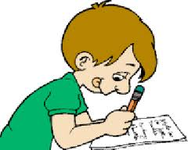
Yazı yazma bacarığı
Dil qaydaları (əsasən orfoqrafiya)
Dinləmə və danışma
Oxu

Slide 19
Ənənəvi tapşırığa yeni yanaşma:
Kimin diktə edəcəyini seç
Alternativ variant kimi imla texnikalarından istifadə et
Şagirdlərdə hansı bacarıqları inkişaf etdirəcəyini müəyyən et və bunu şagirdlərlə bölüş
İş formalarını (qrup, cüt) seç

Slide 20
Fəaliyyət növləri
Hərəkətli imla (mətn ilə)
Hərəkətli imla (şəkil ilə)
Hərəkətli imla (şagirdlər ilə)
Rəsmli imla

Slide 21
Hərəkətli imlanın (şəkil ilə) prosedurları:
4 müxtəlif yerə şəkil yapışdır
Sinfi 4 qrupa böl
Hər qrupda 1 nəfər yazar seçilsin
Digər iştirakçılar şəkli təsvir edib yazara diktə etməlidir
Vaxt 15-20 dəqiqə

Slide 22
Bacarıqlar:
Təsvir etmə
Yadda saxlama
Diktə etmə
Dinləmə
Yazı

Slide 23
Üstünlükləri:
Şagirdyönümlüdür
Əyləncəlidir
Əməkdaşlığı gücləndirir
Diqqəti cəmləşdirir

Slide 24
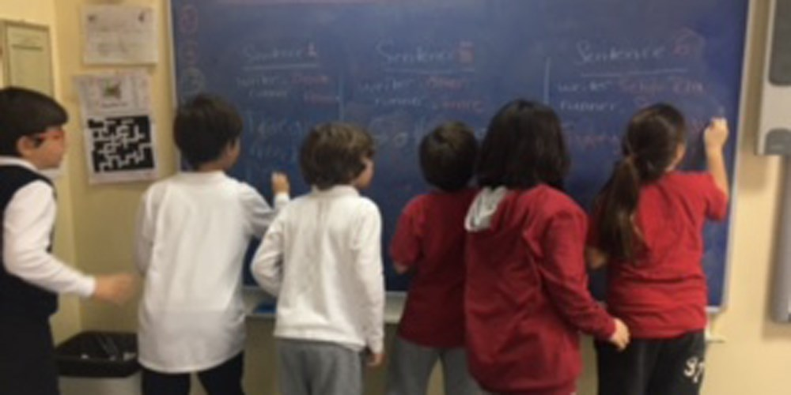
Notes:
https://www.google.com/search?q=running+dictation+method&tbm=isch&tbs=rimg:CdykPOgnN8NrIjg7bMFSAGLsYzZp_1SFh5Bh3SJAwtJXd_1msoQ2lLsHErJdkpWfytAYcy_1Hu8nyi-EynQ3MvTeALqbyoSCTtswVIAYuxjEQoN6g4kCyegKhIJNmn9IWHkGHcRyZeSdVqu-sAqEglIkDC0ld3-axGL7fLB1e5Z-yoSCShDaUuwcSslEfIm-_15l14F5KhIJ2SlZ_1K0BhzIRtcyLyzaBl8YqEgn8e7yfKL4TKRH_196P66LF6EyoSCdDcy9N4AupvEaDHuVBbWmzj&tbo=u&sa=X&ved=2ahUKEwjHw7TKyKHgAhXtMewKHRgjDG4Q9C96BAgBEBs&biw=1093&bih=486&dpr=1.25#imgrc=KENpS7BxKyXbXM:

Slide 25
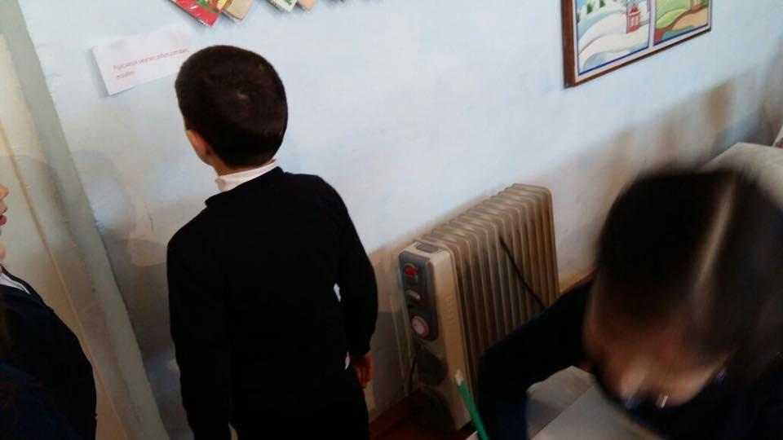

Slide 26
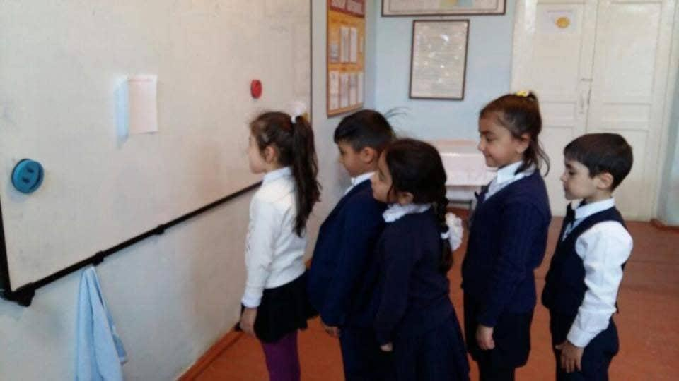

Slide 27
Hərəkətli imla şagirdlərdə qeyd götürmə və yazı bacarıqlarını inkişaf etdirir.
Wan Chai, Using Dictation to Develop Pupils’ Listening and Writing Skills (Hongkong: The English Language Education Section of Curriculum Development Institute. Education Bureau. 2011), p.37

Slide 28
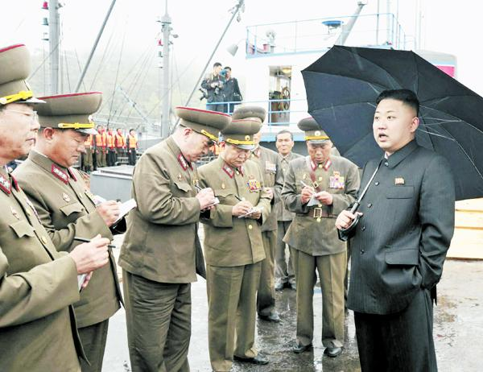
Notes:
https://www.google.com/search?q=officer+takes+a+note+from+south+korean+president&tbm=isch&tbs=rimg:CY-zxbq6Km8rIjhz3uF7LGihUXSZ14eP3a2kW3kOXb35oDZgvzJUmUlmByKS67pOhoCJNKuxzJU9laKGtqzuHGoXMyoSCXPe4XssaKFREWLDl9QUhEw3KhIJdJnXh4_1draQRf6sJazXPmucqEglbeQ5dvfmgNhGOuR9vTS_1WHCoSCWC_1MlSZSWYHETfXVb-vplNXKhIJIpLruk6GgIkRPsFHREYyaSgqEgk0q7HMlT2VohFwzGm4B4OEFyoSCYa2rO4cahczEcxcHDsnZj7s&tbo=u&sa=X&ved=2ahUKEwje0eKkuaTgAhUR_KQKHY60CocQ9C96BAgBEBs&biw=1093&bih=486&dpr=1.25#imgrc=WjSzZTVHuHdlYM:

Slide 29
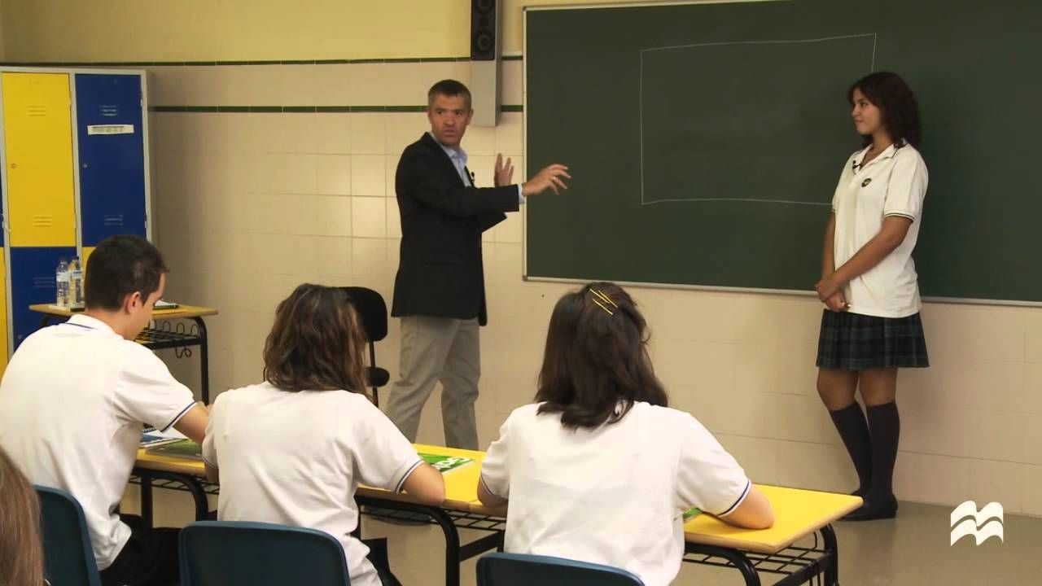
Rəsmli imla

Slide 30
Rəsmli imlanın prosedurları:
Sadə şəkil seçilir
İş forması müəyyən edilir
Şəkil təsvir edilməli, digər iştirakçılar (ya iştirakçı) yazmalıdır
Vaxt 15-20 dəqiqə

Slide 31
Bacarıqlar:
Dinləmə
Təsvir etmə
Diktə etmə
Yazı

Slide 32
Üstünlükləri:
Şagirdyönümlüdür
Əyləncəlidir
Əməkdaşlığı gücləndirir
Diqqəti cəmləşdirir
Şifahi nitqi inkişaf etdirir

Slide 33
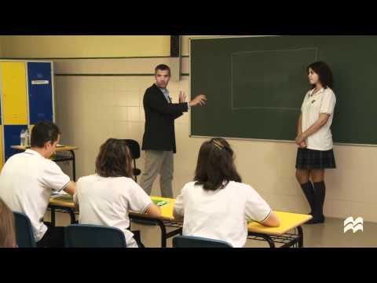

Slide 34
Resurslar
http://egitimevreni.com/genel/dikte-calismasi-nedir.html
http://www.onestopenglish.com/methodology/ask-the-experts/methodology-questions/methodology-using-dictation-in-english-language-teaching/146383.article
https://www.myenglishpages.com/blog/why-dictation/
https://www.azleks.az/
http://www.onestopenglish.com/methodology/teaching-tips/skills-work/skills-dictation-for-teaching-english/146617.article
http://repository.radenintan.ac.id/3071/1/A_Thesis_Full.pdf
https://www.teachingenglish.org.uk/article/using-dictation
https://books.google.az/books?id=vsJGRCZEePAC&printsec=frontcover&source=gbs_ge_summary_r&cad=0#v=onepage&q&f=false
https://aliceleung.net/2014/04/13/running-to-read-write-listen-and-speak/
https://www.youtube.com/watch?v=C129tL7ka4s
http://etwinaldrinnugroho.blogspot.com/2013/06/dictation-method.html
http://www.sylvanlearning.com/blog/index.php/10-tips-for-practicing-dictation-with-kids/
https://frenchteachernet.blogspot.com/2017/03/different-ways-of-doing-dictation.html
https://www.youtube.com/watch?v=HcjOVJTSmdI
http://www.rajclassroom.com/2018/08/mutual-dictation-integrative-reading.html
https://www.tefl.net/esl-activities/dictation.htm
https://edebiyyatdunyasi.files.wordpress.com/2016/04/imla-yazilarin-teshihi-tecrubesinden.pdf

Slide 35

Diqqətinizə görə təşəkkürlər!

Slide 36
Gülnar Əhmədova
Təlimçi müəllim
gulnarahmadova85@gmail.com
15.02.2019

